Slide 1
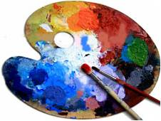
Парный
Портрет.

Slide 2
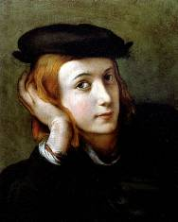
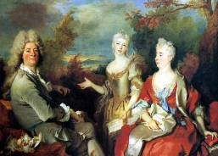
Портрет.
(от франц. – изображать,
передавать «черта в черту»)
– это изображение человека
или группы людей,
реально существующих,
либо существовавших в прошлом.
Notes:
Щелкните один раз мышкой для включения анимации слайда.
Учащиеся должны самостоятельно дать определение портрета. Данный слайд является вспомогательным и поясняющим.
Для перехода к следующему слайду, щелкните мышкой в любом свободном от изображений и текста месте слайда.

Slide 3
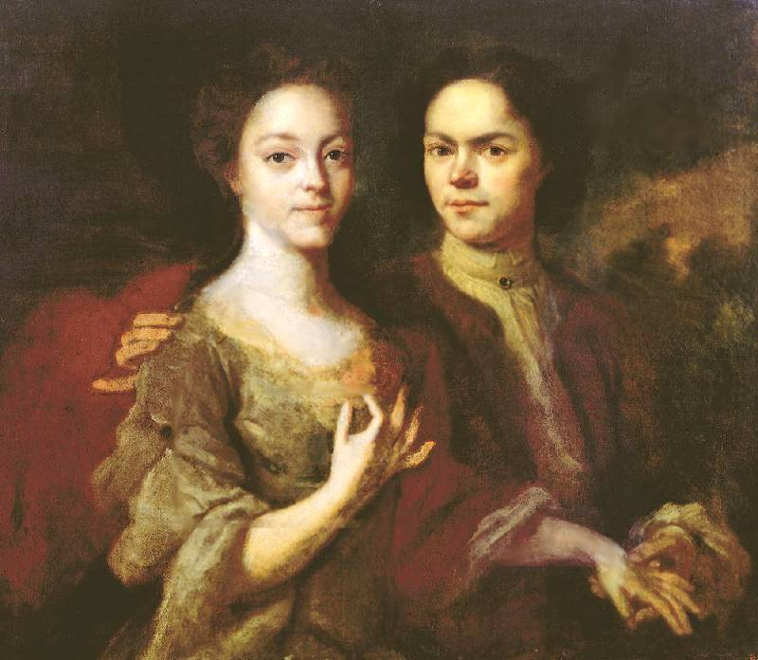
Автопортрет с женой.
А.Матвеев.
Notes:
С помощью управляющей кнопки «возврат» вернитесь к предыдущему слайду.

Slide 4
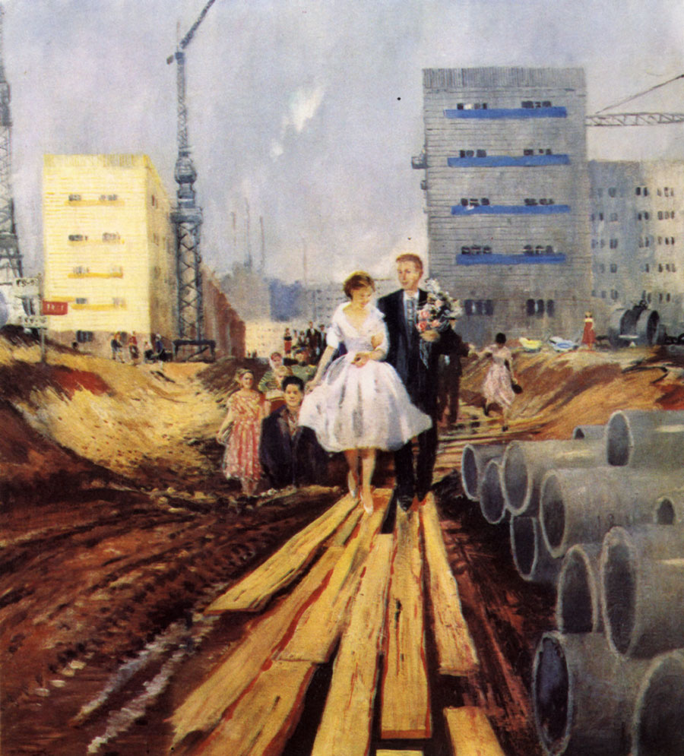
Свадьба на завтрашней улице.
Ю.Пименов.

Slide 5
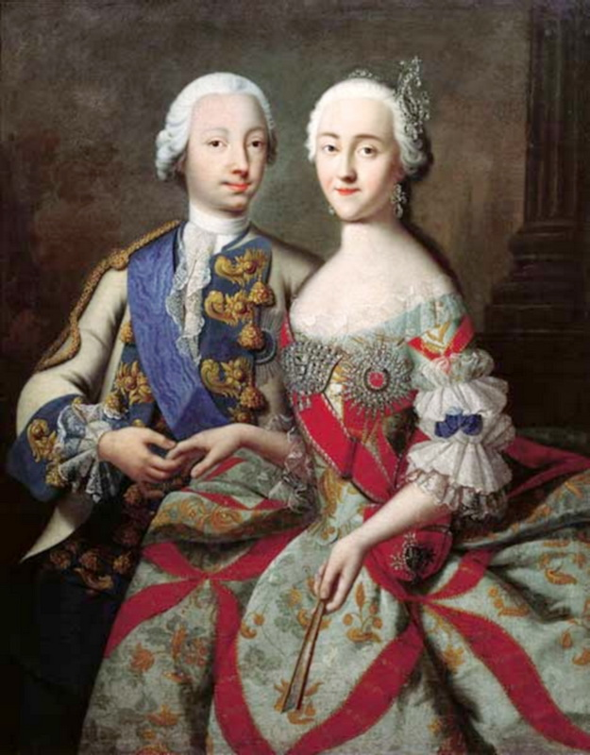

Slide 6
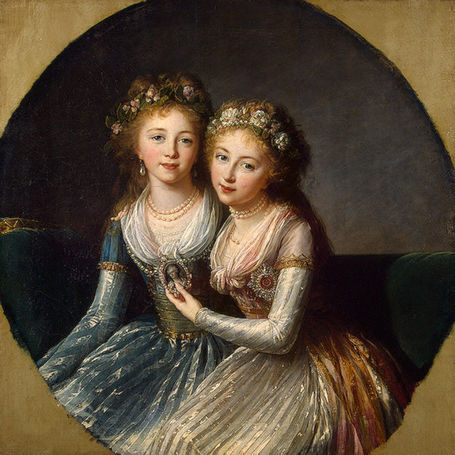

Slide 7
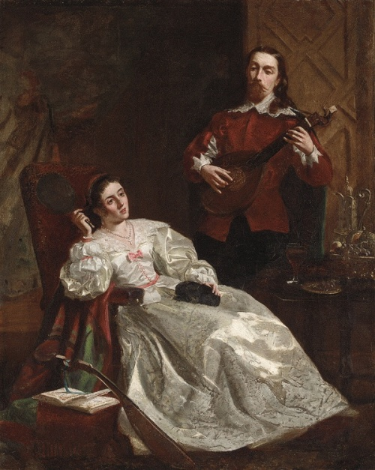

Slide 8
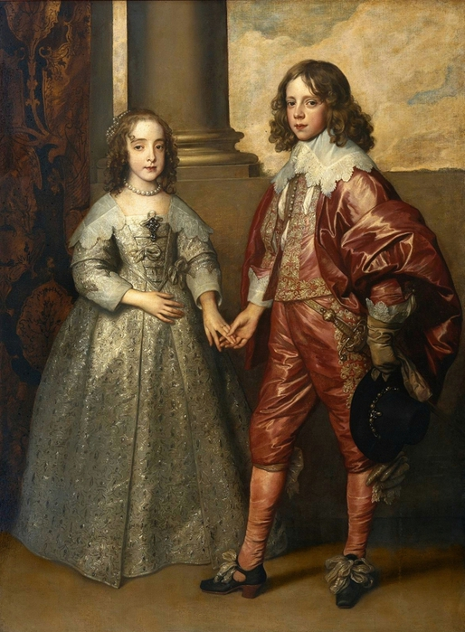

Slide 9
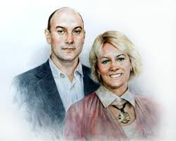
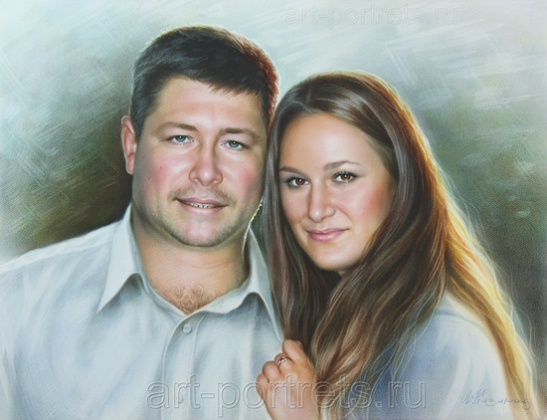

Slide 10
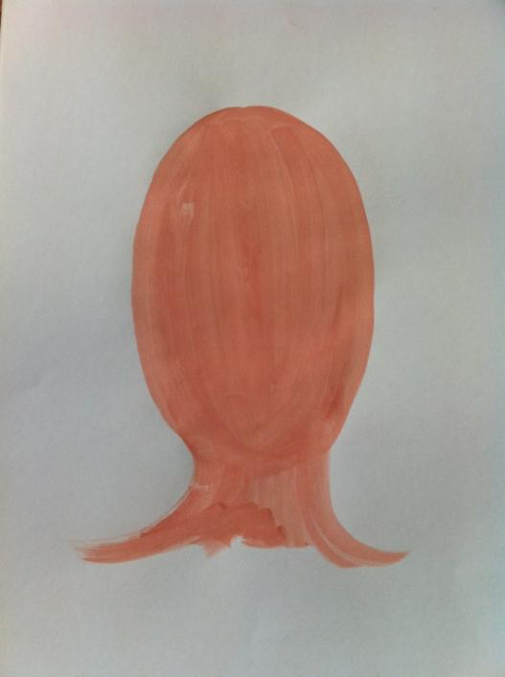
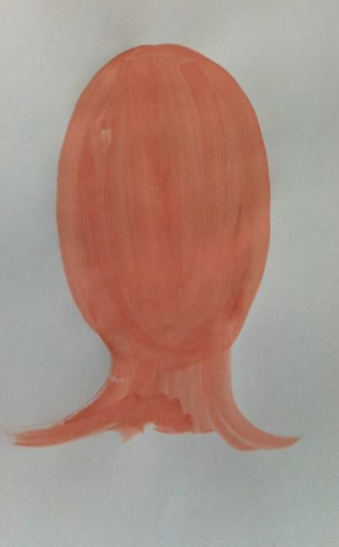
Рисуем портрет
Рисуем овал лиц.
.

Slide 11
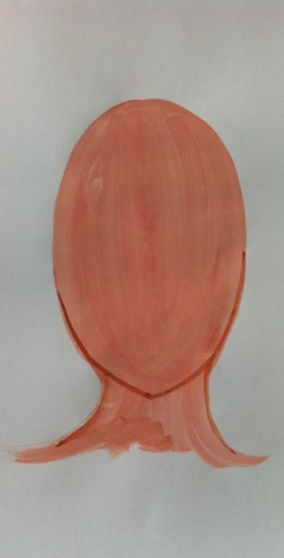
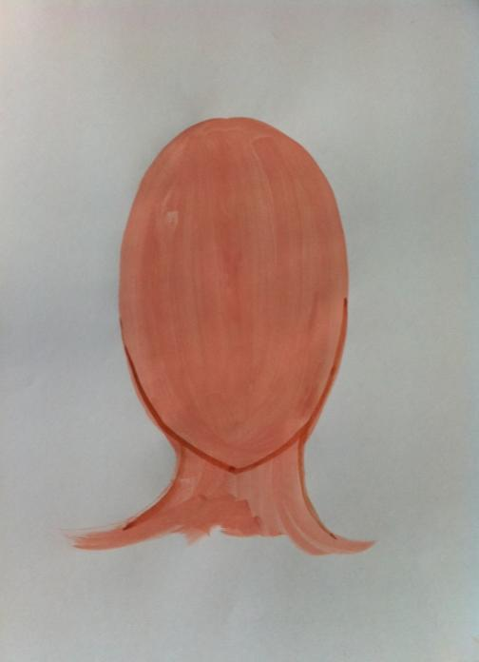
Рисуем портрет
Подчёркиваем подбородок.
.

Slide 12
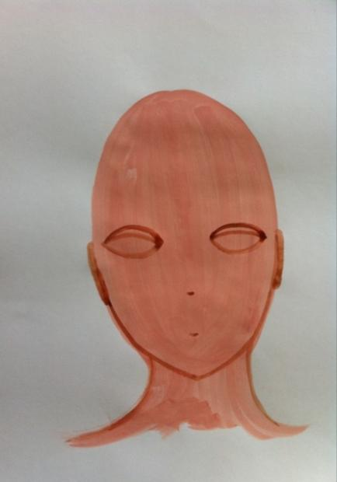
Пропорции лица
Глаза в центре овала!
Расстояние между глазами равно самому глазу.

Slide 13
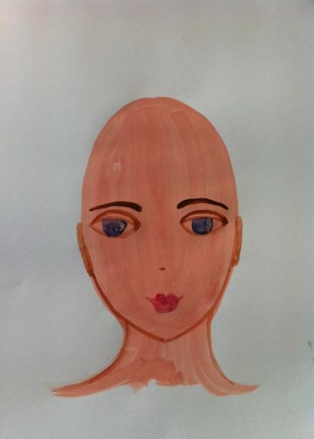
Пропорции лица
Линия волос
Линия глаз
Линия носа
Линия подбородка
Овал головы делим на четыре равные части.

Slide 14
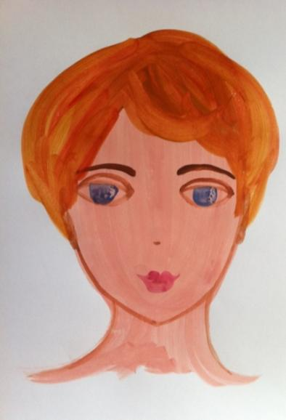
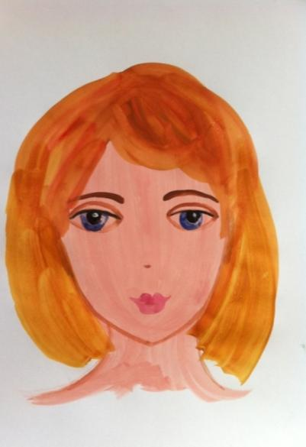
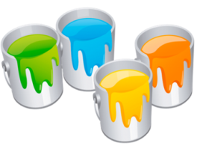
Короткие волосы.
Уши рисуем между двумя линиями-
линией глаза и линией кончика носа.

